Slide 1
Chapter 01 Introduction
第一章 绪论

Slide 2
Contents
What’s Data Structure?
Problem solving
Basic concepts of Data Structure
Abstract Data Type
Algorithm
Algorithm Analysis
Reviews of C language
Conclusion

Slide 3
History of Programming
Non structure period
  1940s-1960s
Structure oriented programming
  1960s-1980s
Object oriented programming
  1980s~
  Popular in 1990s
New trends: aspect oriented programming

Slide 4
更加强大的计算机引起更复杂更广泛的应用，复杂的应用往往需要更有效的数据处理
采用数据结构将数据组织起来可以使程序更有效率

Slide 5
将数据记录组织起来，使其可以按照特定的顺序进行处理，查找或修改
程序选择不同的数据结构和算法，执行效率会存在差异

Slide 6
Example 1
Student Form

Slide 7
Examples
Course Form

Slide 8
Examples
Course selection and grade report.
  On the base of Student Form and Course Form
  A more complexity graph structure
Student
(Student No., Name, Gender, Native place)
Course
(Curriculum, Course name,Period)
Selection
(Student No., Curriculum, Grade, Date)

Slide 9
Examples
File system of UNIX
/ (root)
bin
lib
user
etc
math
ds
sw
Wang
Li
Zhao
Queue.cpp
Stack.cpp
Tree.cpp

Slide 10
Tree (树形结构)
Example 2
Problem: Chess (计算机和人对弈)
Model: Tree (树形结构)
Return

Slide 11
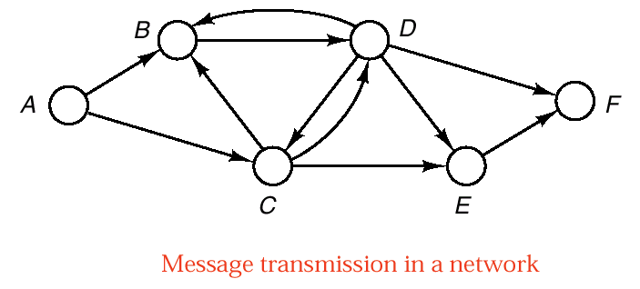
例7通讯网络

Slide 12
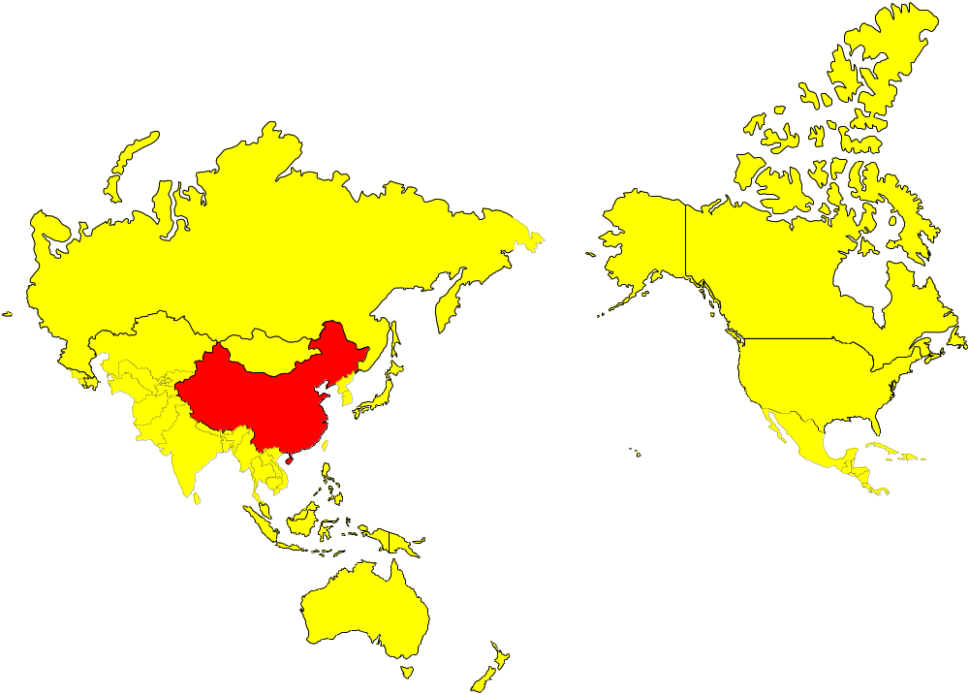
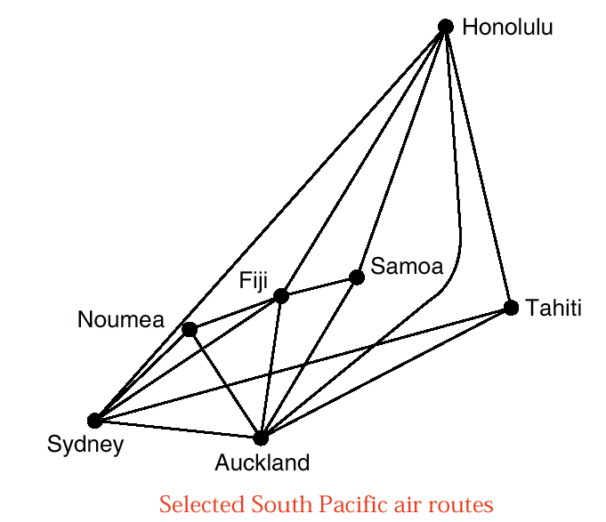
Examples
Air routes
Honolulu
Sydney
Prof. Q. Wang

Slide 13
Three concerns in Data structures:
1. Logical relationship between elements
for example:
Linear structure: Student Form
Tree structure
Graph
2. Physical form of elements in the structure
3. Actions and behaviors of the structures

Slide 14
选择数据结构
如何选择数据结构：
分析问题确定解决问题所必需的资源；
确定必需的基本操作，确定每个操作所需的资源；
挑选满足条件的最佳数据结构；

Slide 15
Problem solving (问题求解)
Procedures for problem solving (用计算机解决问题的步骤)
Problem Analysis
Algorithm Design
Programming
Testing and
Maintenance
Go

Slide 16
Problem analysis: Propose the mathematic model for specific problem, and describe the solution in high level language, such as natural language, formalization language, or mathematic equation.
问题分析：这阶段的任务是弄清所要解的问题是什么；并且把它用一种语言（自然语言、说明语言或数学语言）清楚地描述出来。
Back

Slide 17
Algorithm design: Divide the whole problem into separable modules and decide the framework and data structures in the project, including functionality design, module design, data flow analysis.
算法设计：这阶段的任务是建立程序系统的结构，重点是算法的设计和数据结构的设计。对于大型的复杂的程序系统，这一阶段往往还包括模块的设计。
Back

Slide 18
Programming: Complete the source codes and debug the codes.
程序设计：采用适当的程序设计语言，编写出可执行的程序。
Back

Slide 19
Testing and maintenance: Testing the executive programs and refine the source codes until no error exists. It is a feedback procedure for coding and debugging.
程序测试和维护：发现和排除在前几个阶段中产生的错误，经测试通过的程序便可投入运行，在运行过程中还可能发现隐含的错误和问题，因此还必须在使用中不断维护和完善。
Back

Slide 20
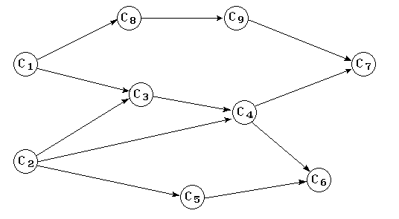
Example for problem solving
Prof. Q.Wang

Slide 21
Topologic sorting
C₁ , C₂ , C₃ , C₄ , C₅ , C₆ , C₈ , C₉ , C₇
C₁ , C₈ , C₉ , C₂ , C₅ , C₃ , C₄ , C₇ , C₆
…
Prof. Q.Wang

Slide 22
Algorithm design and Programming
Requirements for programming (程序设计的要求)
1、Validity (正确性)
2、Availability (有效性)
3、Maintainability (可维护性)
4、Reliability (可靠性)
5、Reusability (可重用性, 包括可移植性)
6、Simplicity (简明性)

Slide 23
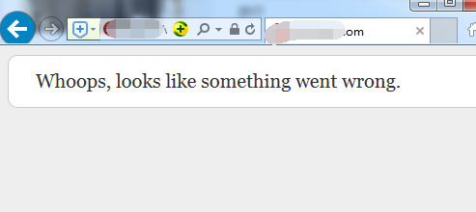
正确性

Slide 24
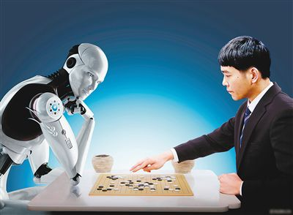
有效性
Notes:
Alpha go

Slide 25
0 | 1 | 2
3 | 4 | 5
6 | 7 | 8
O | 1 | 2
3 | O | X
6 | 7 | X
1
2
3
6
7
O | 1 | O
3 | O | X
6 | 7 | X
1
3
6
7

Slide 26

可维护性

Slide 27
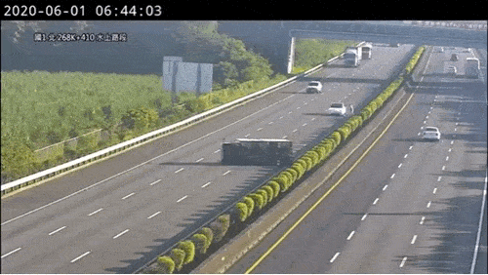
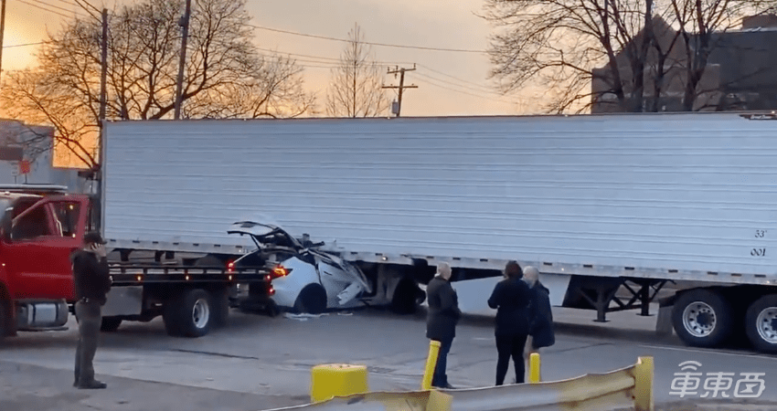
可靠性
特斯拉为何总是钟爱白色的卡车？

Slide 28
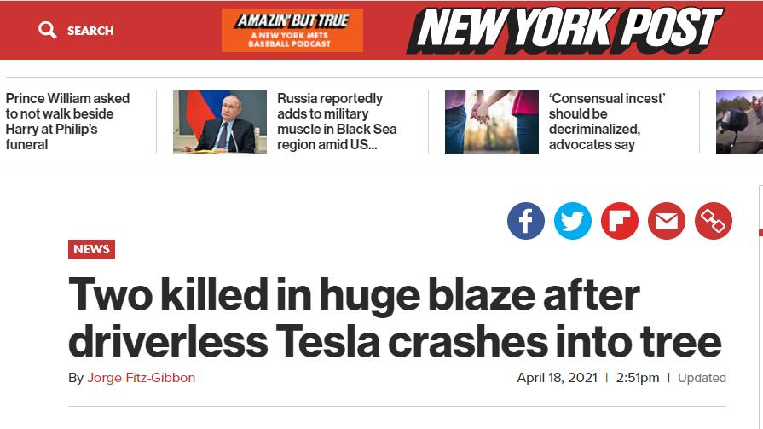
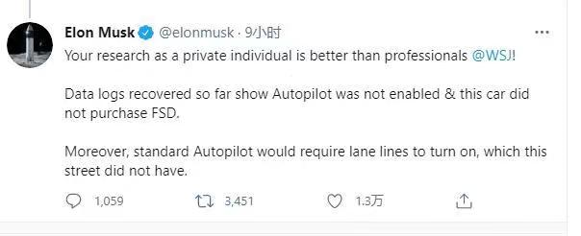

Slide 29
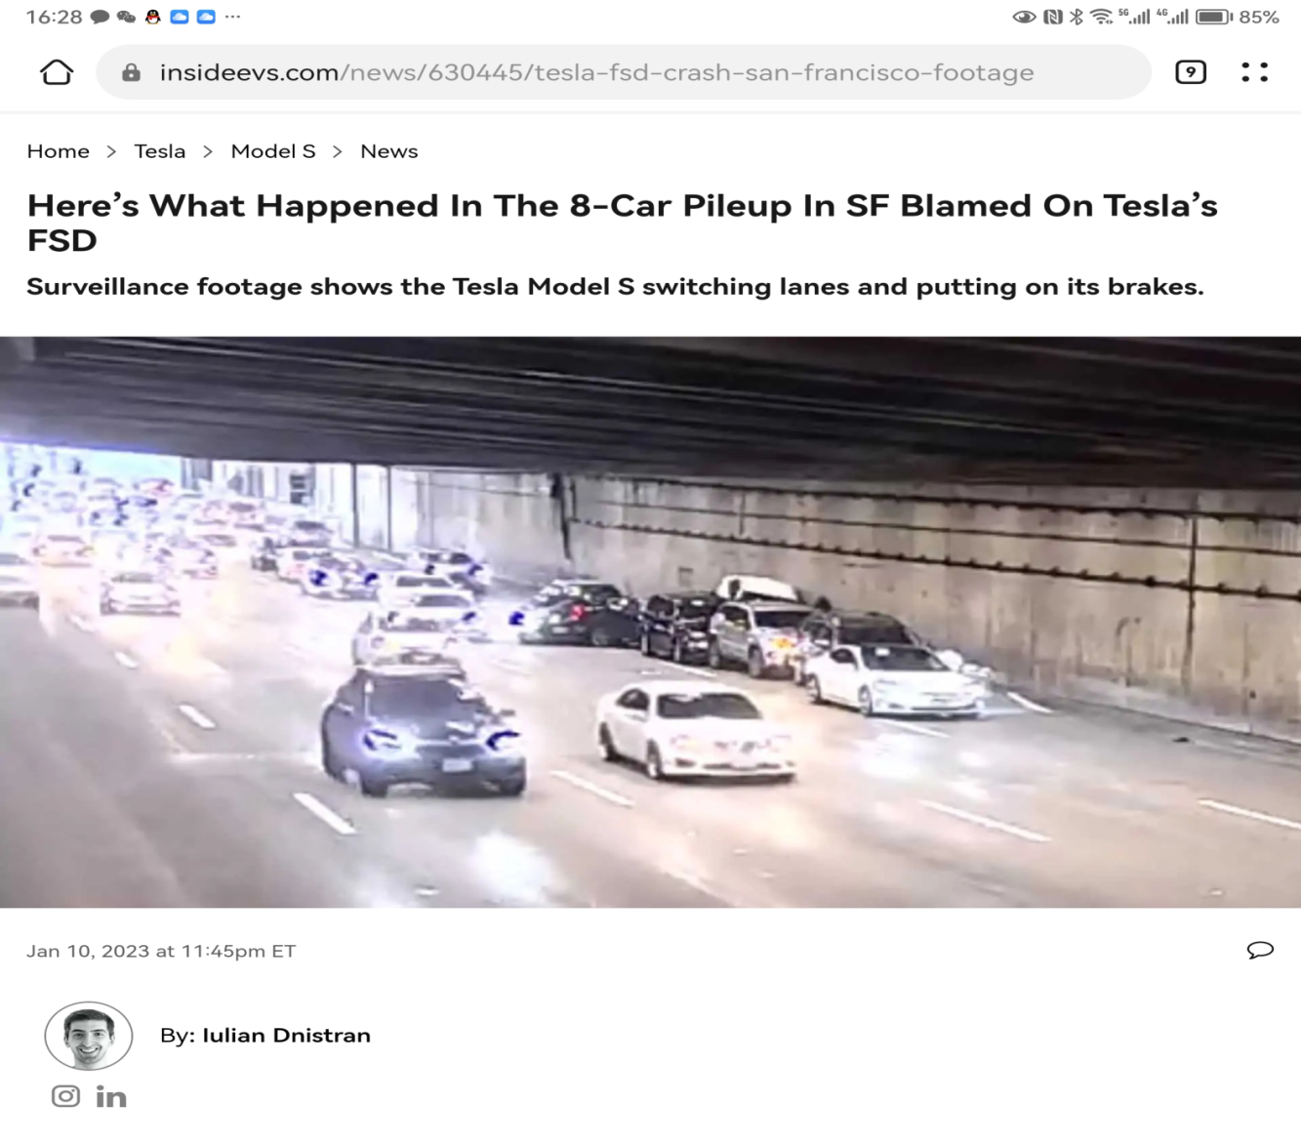

Slide 30

可重用性
Prof. Q. Wang

Slide 31
Algorithm & Programming
一. Algorithm design (算法设计)
1. Brute force (蛮力法) 2. Greedy (贪心法)
二. Programming (程序设计)
首先，为问题中所有有关数据设计适当的表示形式，不仅包括需要表示的结点和连接，可能还有为计算过程的实现而用的辅助性数据结构。
然后选择一种适当的程序设计语言实现这些数据结构，并在设计好的数据结构上精确地描述上面提出的算法，完成一个程序，使之能在计算机上运行。

Slide 32
Data Structure
Linear List
Tree
Graph
Generic List
Generic tree
Directed graph
Stack
Binary tree
Undirected
Queue
Weighted tree
Net
String
Matrix
General list
Concepts & ADT
Algorithms & Implementation
Application
Sorting
Searching
Complex applications

Slide 33
1.2 Definitions & notations
Data
Data Element
Data Object
Data Structure
Logical vs. Physical Form
Abstract Data Type
Data Type

Slide 34
Concepts and Notations
Data: (Data Set)
  symbolic representation for objective
  Symbols inputted, stored, processed and outputted by computers
Data Element: basic unit of Data Set
  Atomic type
    Such as integer, char, etc…
  Structural type
    typedef struct item {
    …
    }

Slide 35
Concepts and Notations
Data Object:
  A set containing the same type of elements
  Subset of Data Set
Data Structure:
  A data object + specific existing relationships between elements
  No relationship, no meaning
  Four basic relationships in Data Structure
Data_Structure = {D, R}
Go

Slide 36
Definitions & notations
数据(Data)：在计算机科学中是指所有能输入到计算机中并能被计算机程序处理的符号的总称。
数据元素(Data Element)：数据的基本单位，在计算机程序中通常作为一个整体进行考虑和处理。
一个数据元素可以由若干个数据项(Data Item)组成。
数据对象(Data Object)：是性质相同的数据元素的集合。
数据结构(Data Structure)：是相互之间存在一种或多种特 定关系的数据元素的集合。
  Data object + Specific existing relationships
Data_Structure = {D, R}

Slide 37
逻辑结构：表示数据元素之间的逻辑关系。
物理结构：数据结构在计算机中的表示（影响），又称存 储结构。
数据类型（Data Type)：是一个值的集合和定义在这个值 集上的一组操作的总称。
  原子类型 (Atom Type)
  结构类型 (Structure Type)
  作用：实现信息的隐蔽
抽象数据类型(Abstract Data Type)：是数据类型的延伸。 是一个三元组(D, R, P)。

Slide 38
数据结构的抽象层次
聚集
线性聚集
非线性聚集
广义索引
直接存取
顺序存取
层次聚集
群聚集
词典
散列表
数组
记录
文件
表
栈
队列
优先队列
树
堆
集合
图

Slide 39
Basic relationship between elements
Sets
  None specific relationship
car
bus
banana
jeep
racing car
melon
strawberry
truck
pumper
lemon
apple
pear
orange
ambulance
grapefruit
Automobile set
Fruits

Slide 40
Basic relationship between elements
Linear
bin
dev
etc
lib
user

Slide 41
Basic relationship between elements
Hierarchical
  Tree structure
1
1
9
2
3
4
2
3
6
13
5
6
7
8
9
10
4
5
6
3
8
10
11
12
13
14
7
8
9
1
5
7
11
Tree Binary Tree Binary Search Tree

Slide 42
Basic relationship between elements
Hierarchical
  Heap structure
12
1
11
9
2
5
7
10
6
1
6
3
10
7
3
5
4
8
2
8
9
4
11
12
“Maximum” Heap “Minimum” Heap
Prof. Q. Wang

Slide 43

Basic relationship between elements
Graph (Net)
16
1
2
1
2
21
5
19
6
3
11
6
6
3
33
14
6
5
4
5
4
18
Graph Net

Slide 44
Logical vs Physical Form
Data items have both logical and physical form.
Logical form: definition/declaration of the data item within an ADT.
  Ex: Integers in mathematical sense: +, -
Physical form: implementation of the data item within a data type.
  Ex: 16/32 bit integers, overflow.
Prof. Q. Wang

Slide 45
Main structures learned in this course (本课程涉及的主要结构)
Linear list (线性表)：线性表是一种逻辑上十分简单但应用非常广泛的数据结构，线性表中各元素之间是一种简单的“线性”关系。顺序表和链表是两种常用的实现线性表的数据结构，它们也是许多复杂结构的基本表示形式。
Stack & Queue (堆栈与队列)：堆栈和队列是两种十分重要的数据结构。堆栈元素的存入和取出按照后进先出原则，最先取出的总是在此之前最后放进去的那个元素；而队列实现先进先出的原则，最先到达的元素也最先离开队列。

Slide 46
Character string (字符串)：字符串也是一种特殊的线性结构，它以字符为元素。本书中讨论的字符串，主要采用顺序表示的形式，因此每个字符可以直接访问。
Tree & binary tree (树与二叉树)：树和二叉树都属“树形结构”，在逻辑上表示了结点的层次关系，是一种非线性结构。树最上面一层只有一个元素，称为“树根”。每个元素可以有若干相关联的下层元素，这些元素被称为是该上层元素的“子结点”；每个下层元素至多有一个对应的上层元素，称为它的“父结点”。许多实际的和理论的问题中都可以抽象出某种树形结构来。

Slide 47
Graph /Net (图)：图是一种较复杂的结构，它包括一个结点集合和一个边集合，边集合中每条边联系着两个结点。信息可以存储在结点里，也可以存储在边里。许多实际问题中的数据可以用图表示，如公路网络、通信网络、不同事物间的联系，等等。
Dictionary / Index structure 字典(检索结构)：字典可以看作是一种二元组的集合，每个二元组包含着一个关键码和一个值。抽象地看，一个字典就是由关键码集合到值集合的一个映射。按关键码进行检索是字典中最常用的操作。根据对字典中进行元素插入、删除频率的不同，有所谓“动态字典”和“静态字典”之分。“散列表”是实现字典的有效结构，散列表的主要特点是可以实现对大量离散元素的有效存储`和快速访问。由于树形结构便于灵活地执行插入和删除，所以经常用来表示动态字典。
Return

Slide 48
1.3 Abstract data type (ADT)
抽象数据类型
Abstract Data Type (ADT): a definition for a data type solely in terms of a set of values and a set of operations on that data type.
Each ADT operation is defined by its inputs and outputs.
Encapsulation (封装): Hide implementation details.
Go

Slide 49
抽象数据类型(Abstract Data Type ，ADT)
是指一个数学模型以及定义在该模型上的一组操作。
可以看作是定义了一组操作的一个抽象模型。
例如，集合与集合的并、交、差运算就可以定义为一个的抽象数据类型。一个抽象数据类型要包括哪些操作，这一点由设计者根据需要确定。例如，对于集合，如果需要，也可以把判别一个集合是否空集或两个集合是否相等作为集合上的操作。

Slide 50
Basic operations (基本操作)
Attribute read/get (属性读取)
Attribute write/set (属性设置)
Searching / Retrieval (查找)
Insertion (插入)
Deletion/removal (删除)
Access of relationship (关系访问)
Traversal (遍历)
Prof. Q. Wang

Slide 51
学习思路
从数据结构的逻辑结构、存储结构和数据的运算三个方面去理解各种数据结构的异同之处及相互间的关系，懂得从定义（包括逻辑结构和基本操作）和实现（包括存储结构和操作实现）两个层次去分析各种数据结构。
Prof. Q. Wang

Slide 52
从使用的角度看，一个抽象数据类型隐藏了所有使用者不关心的实现细节。使用抽象数据类型观点，可以使程序模块的实现与使用分离，从而能够独立地考虑模块的外部界面和内部算法和数据结构的实现。这也可以使应用程序只要按抽象数据类型的观点统一其调用方式，不管其内部换用其他的任何数据表示方式和运算实现算法，对应用程序都没有影响。这个特征对系统的维护和修改非常有利。
在许多程序设计语言中预定义的类型，例如整数类型、浮点类型、指针类型等，都可以看作是简单的抽象数据类型。
从原则上讲，数据结构课程中讨论的各种表、栈、队列、二叉树和字典等，也可以像整数、浮点数等一样定义为程序设计语言预定义的抽象数据类型
Prof. Q. Wang

Slide 53
Example of ADT
ADT of Complex number
ADT Complex
{
Data：D = {c1, c2 | c1, c2 ∈ R(R is the set of Real number)}
Relationship：S = {<c1, c2> (c1 is real part, c2 is imaginary)}
Operations：
void Assign(*A, c1, c2)
void Add(*A, B)
void Minus(*A, B)
void Multiply(*A, B)
void Divide(*A, B)
...
}ADT Complex
Prof. Q. Wang

Slide 54
ADT and DT
ADT:
  Type
  Operations
Data Items:
Logical Form
Data Type:
  Storage Space
  Functions
Data Items:
Physical Form
Prof. Q. Wang

Slide 55
C description of Complex number ADT
Declaration
typedef double ItemType;
typedef struct
{
ItemType real ;
ItemType imag;
}Complex; /* 复数抽象数据类型 */
void Assign(Complex *A, ItemType real, ItemType imaginary); void Add(Complex *A, Complex B); /* A+B */
void Minus(Complex *A, Complex B); /* A-B */
void Multiply (Compex *A, Complex B); /* A*B */
void Divide(Complex *A, Complex B); /* A/B */
...
Prof. Q. Wang

Slide 56
C description of Complex number ADT
Implementation
void Assign(Complex *A, ItemType real, ItemType imaginary)
{
A->real = real;
A->imag = imaginary;
} /* Assign( ) */
void Add(Complex *A, Complex B)
{
A->real += B.real ;
A->imag += B.imag ;
} /* Add( ) */
…
Prof. Q. Wang

Slide 57
class Complex
{
double real, imag;
public:
Complex(double r=0.0,double i=0.0) {
real=r; imag=i;
}
Complex(const Complex& ob) {
real=ob.real; imag=ob.imag;
}
Complex operator +(Complex c) {
Complex temp;
temp.real=real+c.real;
temp.imag=imag+c.imag;
return temp;
}
Complex operator -(Complex c) {
Complex temp;
temp.real=real-c.real;
temp.imag=imag-c.imag;
return temp;
}
C++ Implementation
Return
Complex operator *(Complex c) {
Complex temp;
temp.real=real*c.real-imag*c.imag;
temp.imag=real*c.imag+imag*c.real;
return temp;
}
Complex& operator =(Complex c) {
real=c.real;
imag=c.imag;
return *this;
}
int operator ==(Complex c) {
return((real==c.real)&&(imag==c.imag))
}
int operator !=(Complex c) {
return((real!=c.real)||(imag!=c.imag))
}
};
Prof. Q. Wang

Slide 58
1.4 Algorithm
Definition: A finite sequences of specific basic operations for implementing specific mission.
算法是为实现某个计算过程而规定的基本动作的执行序列。
Characteristics:
（1）Finity (有限)
（2）Certainty (确定性)
（3）Feasibility (可行性)
（4）Input (输入)
（5）Output (输出)

Slide 59
Requirements for design (设计要求)
  （1）Correctness (正确性)
    a. No syntax error (不含语法错)
    b. Output correct results for several inputs (对于几组数据能够输出正确结果)
    c. Output correct results for the representative and rigorous inputs (对于典型、苛刻数据能得出正确结果)
    d. Output correct results for all possible and meaningful inputs (对于一切合法数据能得出正确结果)
  （2）Readability (可读性)
  （3）Robustness (健壮性)
  （4）Efficiencies and low storage (效率与低存储量要求)

Slide 60
1.5 Algorithm efficiency analysis (算法分析)
There are often many approaches (algorithms) to solve a problem. How do we choose between them?
At the heart of computer program design are two (sometimes conflicting) goals.
  1. To design an algorithm that is easy to understand, code, and debug.
  2. To design an algorithm that makes efficient use of the resources of computer (s).

Slide 61
Algorithm Efficiency (cont)
Goal (1) is the concern of Software Engineering.
Goal (2) is the concern of Data Structures and Algorithm Analysis.
When goal (2) is important, how do we measure an algorithm’s cost?
Prof. Q. Wang

Slide 62
How to Measure the Efficiency?
1. Empirical comparison (run programs)
2. Asymptotic Algorithm Analysis
Critical resources:
Factors affecting running time:
For most algorithms, running time depends on the “size” of the input.
Running time is expressed as T(n) for a function T on input size n.
Prof. Q. Wang

Slide 63
算法时间效率的度量
（1） Empirical comparison (事后统计法 )
  Disadvantage (缺陷)：
  a. Must implement code and run (必须先运行程序)
  b. Vary with the environment (所得时间统计量依赖于计算机软硬件等环境因素)
（2） Asymptotic Algorithm Analysis (事前估算法)
  Factors (因素)：
  Strategy of algorithm (算法的策略)
  b. Scale of problem itself (问题的规模)（n）
  c. Programming language (程序语言)
  d. Quality of machine code after compilation (编译程序所产生的机器代码的质量)
  e. Speed of machine instruction (机器执行指令的速度)
Prof. Q. Wang

Slide 64
原操作
在计算代码时间复杂度等相关概念中，原操作也叫基本操作，其定义如下：
原操作是算法中具有原子性、不可再分的操作步骤，是构成算法的最基本单元。
它在算法执行过程中是一个独立的、完整的操作，通常对应于计算机硬件能够直接执行的一个简单操作或高级语言中的一条基本语句。
原操作的执行时间相对固定，不受算法中其他因素或输入规模的显著影响，且其执行次数与算法的整体运行时间紧密相关，是衡量算法时间复杂度的关键依据。
例如在常见算法中，对变量的赋值、两个数的比较、一次算术运算等都属于原操作。
Prof. Q. Wang

Slide 65
Example 1.
// Find the largest value
int largest(int array[], int n)
{
int currlarge = 0; // Largest value seen
for (int i=1; i<n; i++)// For each val
if (array[currlarge] < array[i])
currlarge = i; // Remember pos
return currlarge; // Return largest
}

Slide 66
Example 2:
//compute n²
{
sum = 0;
for (i=1; i<=n; i++)
for (j=1; j<=n; j++)
sum++;
}
Note: Example 1 and 2 have different costs apparently due to the different functions.

Slide 67
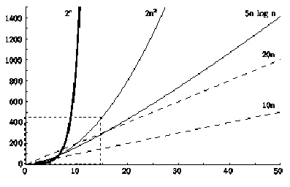
Growth Rate Graph
Prof. Q. Wang

Slide 68
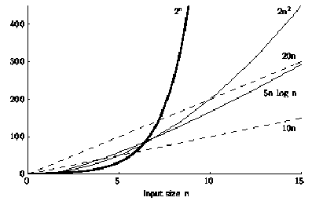
Growth Rate Graph (cont)
Prof. Q. Wang

Slide 69
更快的计算机还是算法?
T(n) | n | n’ | Change | n’/n
10n | 1,000 | 10,000 | n’ = 10n | 10
20n | 500 | 5,000 | n’ = 10n | 10
5n log n | 250 | 1,842 | √10 n < n’ < 10n | 7.37
2n² | 70 | 223 | n’ = √10n | 3.16
2^{n} | 13 | 16 | n’ = n + 3 | -----

Slide 70
Best, Worst, Average Cases
Not all inputs of a given size take the same time to run.
Example: Sequential search for K in an array of n integers:
  Begin at first element in array and look at each element in turn until K is found.
Best case: 1 time of comparison
Worst case: n times of comparison
Average case: (n+1)/2
Prof. Q. Wang

Slide 71
Asymptotic Analysis: Big-oh
Definition:
For T(n) a non-negatively valued function, T(n) is in the set O(f(n)) if there exist two positive constants c and n₀ such that T(n) <= cf(n) for all n > n₀.
Usage: The algorithm is in O(n²) in [best, average, worst] case.
Meaning: For all data sets big enough (i.e., n>n₀), the algorithm always executes in less than cf(n) steps in [best, average, worst] case.
Big-oh
upper bound
Prof. Q. Wang

Slide 72

Thinking: Big-Omega
Definition: For T(n) a non-negatively valued function, T(n) is in the set Ω(g(n)) if there exist two positive constants c and n₀ such that T(n) >= cg(n) for all n > n₀.
Meaning: For all data sets big enough (i.e.,n>n₀), the algorithm always executes in more than cg(n) steps.
Big-Omega notation indicates an lower bound.
Prof. Q. Wang

Slide 73
Theta Notation
When big-Oh and Ω meet, we indicate this by using Θ (big-Theta) notation.
Definition: An algorithm is said to be Θ(h(n)) if it is in O(h(n)) and it is in Ω(h(n)).

Slide 74
Rules (规则)
If f(n) is in O(g(n)) and g(n) is in O(h(n)), then f(n) is in O(h(n)).
If f(n) is in O(kg(n)) for any constant k > 0, then f(n) is in O(g(n)).
If f₁(n) is in O(g₁(n)) and f₂(n) is in O(g₂(n)), then (f₁ + f₂)(n) is in O(max(g₁(n), g₂(n))).
If f₁(n) is in O(g₁(n)) and f₂(n) is in O(g₂(n)) then f₁(n)f₂(n) is in O(g₁(n)g₂(n)).
Prof. Q. Wang

Slide 75
Running Time Examples (1)
Example 1:
a = b;
Example 2:
sum = 0;
for (i=1; i<=n; i++)
sum += n;
Prof. Q. Wang
Notes:
O(1). O(n).

Slide 76
Running Time Examples (2)
Example 3:
sum = 0;
for (j=1; j<=n; j++)
for (i=1; i<=j; i++)
sum++;
for (k=0; k<n; k++)
A[k] = k;
Notes:
O(n²).

Slide 77
Running Time Examples (3)
Example 4:
sum1 = 0;
for (i=1; i<=n; i++)
for (j=1; j<=n; j++)
sum1++;
sum2 = 0;
for (i=1; i<=n; i++)
for (j=1; j<=i; j++)
sum2++;
Notes:
O(n²). N=n+(n-1)+(n-2)+…+2+1=n(n+1)/2；

Slide 78
Running Time Examples (4)
for(i=0;i<n;i++)
{
m=n;
while(m>1)
{
m=m/2;
}//end while
}//end for
Notes:
O(n log n)

Slide 79
Running Time Examples (5)
Example 5:
sum1 = 0;
for (k=1; k<=n; k*=2)
for (j=1; j<=n; j++)
sum1++;
sum2 = 0;
for (k=1; k<=n; k*=2)
for (j=1; j<=k; j++)
sum2++;
Notes:
O(nlog₂n).

Slide 80
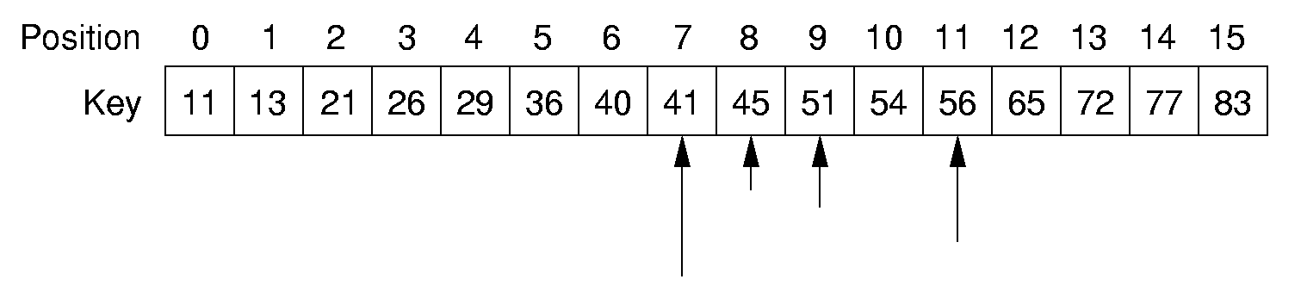
Binary Search
// Return position of element in sorted
// array of size n with value K.
int binary(int array[], int n, int K) {
int l = -1;
int r = n; // l, r are beyond array bounds
while (l+1 != r) { // Stop when l, r meet
int i = (l+r)/2; // Check middle
if (K < array[i]) r = i; // Left half
if (K == array[i]) return i; // Found it
if (K > array[i]) l = i; // Right half
}
return n; // Searched value not in array
}

Slide 81
Tips: factors for algorithm complexity
(对事件复杂度影响的因素)
while loop: Analyze like a for loop.
if statement: Take greater complexity of then/else clauses.
switch statement: Take complexity of most expensive case.
Subroutine call: Complexity of the subroutine.
Prof. Q. Wang

Slide 82
Multiplication of two matrixes
例：Multiplication of two matrixes (nxn)
两个n×n矩阵相乘的算法
for (i=1; i<=n; ++i)
for (j=1; j<=n; ++j)
{
c[i][j] = 0;
for (k=1; k<=n; ++k)
c[i][j] += a[i][k]*b[k][j];
}
Scale of problem (问题规模)：n
Atom operation (原操作)： c[i][j] += a[i][k] * b[k][j];
Loop times (基本操作重复执行的次数)：f(n) = n³
Asymptotic Time (该算法时间度量) 记作T(n) = O(f(n)) = O(n³)
Time complexity (时间复杂度)：O(n³)
Prof. Q. Wang

Slide 83
Bubble sorting
有的情况下，算法中基本操作重复执行的次数还随问题的
输入数据集的不同而不同。例如：
void Bubble_Sort(int a[], int n)
{ int i, change=TRUE;
for (i=n-1; i >1 && change; --i)
{
change = FALSE;
for(j = 0; j < i; j++)
if(a[j] > a[j+1])
{
swap(&a[j], &a[j+1]);
change = TRUE;
}
}
}
Prof. Q. Wang

Slide 84
100 dollars for 100 chickens
(百钱买百鸡问题)
100元钱买100只鸡，hen(母鸡)每只5元，rooster (公鸡)每只3元，chick(小鸡)3只1元，问共可以买多少只母鸡、多少只公鸡、多少只小鸡？
求解：设母鸡、公鸡、小鸡各为x, y, z只。则有：
x + y + z = 100
5x + 3y + z/3 = 100
只需要解出本方程就可以得到答案。

Slide 85
Solution 1
Method 1: (The simplest way without deep thinking)
Implementation：
for (i=0; i<=100i++) /* Loop for i */
for (j=0; j<=100; j++) /* Loop for j */
for (k=0; k<=100; k++) /* Loop for k */
{
if (k%3 == 0 && i+j+k==100 && 5*i+3*j+k/3 ==100)
printf (“%d,%d,%d\n”, i, j, k);
}
Cost: 1,000,000

Slide 86
Solution 2
Method 2: (Revised way)
Analysis:
因总共买100只鸡，所以小鸡的数目可以由母鸡数和公鸡数得到。
Implementation：
for (i=0; i<100; i++)
for (j=0; j<100; j++)
{
k=100 – i – j ;
if (k%3==0 && 5*i+3*j+k/3==100)
printf (“%d,%d,%d\n”, i, j, k);
}
Cost: 10,000
Prof. Q. Wang

Slide 87
Solution 3
Method 3: (Revised way on the special boundaries)
Analysis:
钱共100元，而母鸡5元1只，所以母鸡数不可能超过20只。同样，公鸡数也不超过33只。
Implementation：
for (i=0; i<20; i++)
for (j=0; j<33; j++)
{
k=100 – i – j ;
if (k%3==0 && 5*i+3*j+k/3 == 100)
printf (“%d,%d,%d\n”, i, j, k);
}
Cost: 660
Prof. Q. Wang

Slide 88
Solution 4
Method4: (The most optimized way)
Analysis: 由 x+y+z = 100和5*x+3*y+z/3=100可以合并为一个方程：
14*x+8*y = 200, 进一步简化为: 7*x+4*y=100
从上面方程可见，x不超过14，并可以进一步判断x必为4
的倍数，于是有：
Implementation：
for (i=0; i<=14; i+=4)
{
j = (100 –7*i)/4;
k=100 – i – j;
printf (“%d,%d,%d\n”, i, j, k);
}
Cost: 4
Notes:
7x=4*(25-y)， y=25-7x/4，y 是整数，所以x必须是4的倍数

Slide 89
Result and Analysis
Loop times:
Method 1：100*100*100, one million
Method 2：100*100, ten thousand
Method 3：20*33, 660
Method 4：4
Remark: The algorithm is of importance. Best algorithm, best efficiency.
Return

Slide 90
空间复杂度
空间复杂度是指当问题的规模以某种单位从1增加到n时，解决这个问题的算法在执行时所占用的存储空间也以某种单位由1增加到f(n)，则称此算法的空间复杂度为f(n)。

Slide 91
渐进的空间复杂度
当实例特性n充分大时，算法需要的存储空间体积将如何随之变化，可以象分析时间复杂度一样，用大O表示法来表示，设S(n)是算法的渐进空间复杂度，在最坏的情况下可以表示为实例特性n的某个函数f(n)的数量级，记为
S(n)=O(f(n))

Slide 92
Space/Time Tradeoff Principle
One can often reduce time if one is willing to sacrifice space, or vice versa.
Disk-based Space/Time Tradeoff Principle: The smaller you make the disk storage requirements, the faster your program will run.

Slide 93
Review of C programming language
(C语言知识回顾)
C语言
C语言的基本数据类型
C程序流程设计
数组 (array)
函数 (function)
指针 (pointer)
结构体与共用体 (struct and union)
Prof. Q. Wang

Slide 94
Conclusion (小结)
在用计算机解题过程中，算法和数据结构是相辅相成、缺一不可的两个方面。数据结构是算法处理的对象也是设计算法的基础。一个具体问题的数据在计算机中往往可以采用多种不同的数据结构来表示；一个计算过程的实现又常常有多种可用的算法。因此选择什么样的算法和数据结构就成为实现程序过程中最重要的一个课题。
抽象数据类型的引入，提高了程序设计的抽象层次，也为数据结构和算法的研究提供了一种分层的模型。
重点掌握数据结构和算法的基本知识，理解它们在问题求解中的作用；了解下述概念：数据的逻辑结构、存储结构和操作，静态结构和动态结构，抽象数据类型，数据结构和算法的分类，算法的分析，空间代价和时间代价等。

